Slide 1
Power BI 퍼포먼스 보고서 안내

Slide 2
01
Power BI 퍼포먼스 보고서 소개
02
성능 분석기 측정 및 입력
03
성능 분석 데이터 입력

Slide 3
01
Power BI 퍼포먼스 보고서 소개

Slide 4
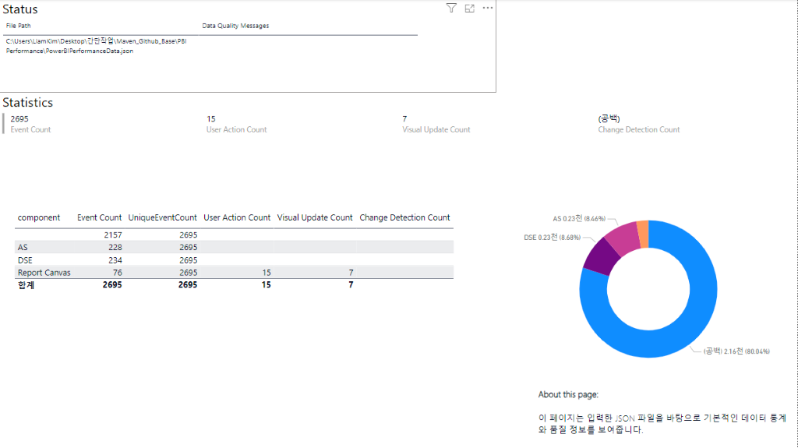
1. Power BI 퍼포먼스 보고서 소개
1. Metadata
현재 BI 보고서의 메타 데이터 정보와 쿼리 횟수 등을 종합적으로 보여줍니다.

Slide 5
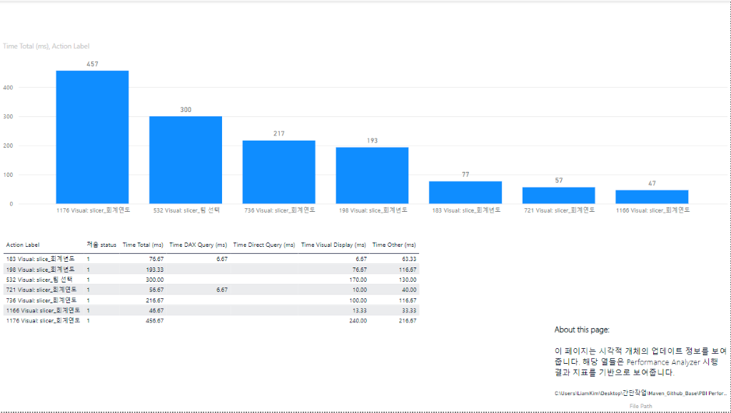
1. Power BI 퍼포먼스 보고서 소개
2. Visual Summary
BI 보고서의 시각적 개체 로드에 걸린 시간 정보 (가장 오래 걸리는 객체 & 객체별 로드 시간 확인)

Slide 6
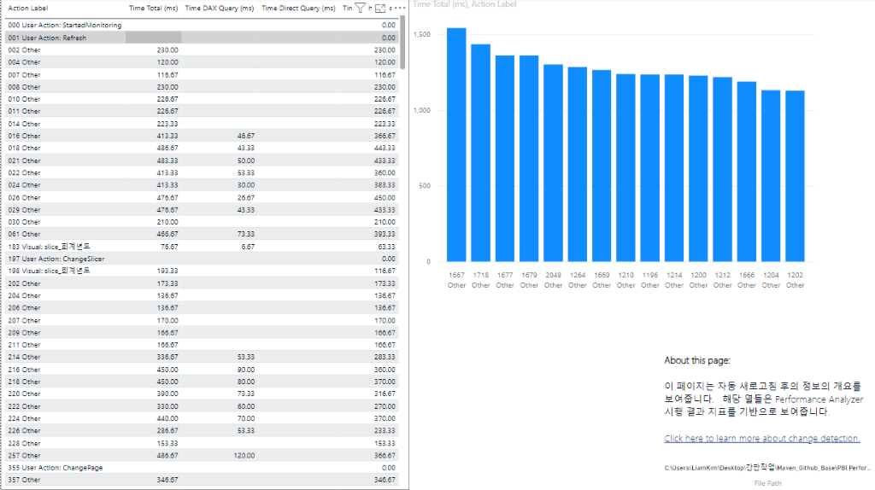
1. Power BI 퍼포먼스 보고서 소개
3. Change Detection Summary
BI 보고서의 데이터의 리프레시에 따른 소요 시간이 정리된 페이지

Slide 7
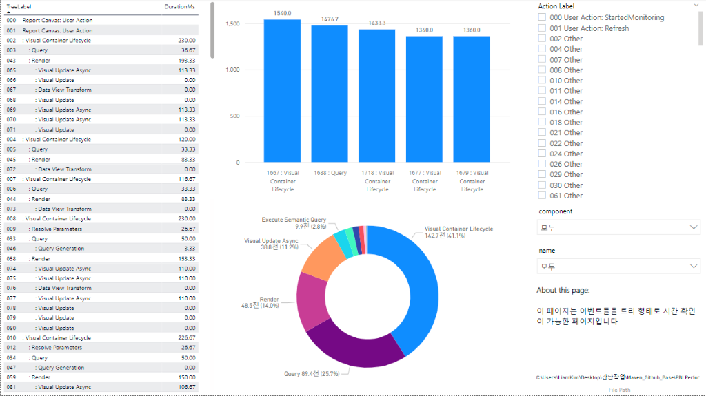
1. Power BI 퍼포먼스 보고서 소개
4. Event Tree
시각적 개체와 행동에 소요된 시간을 순서를 고려한 트리 형태로 조회 및 필터링 가능한 페이지

Slide 8
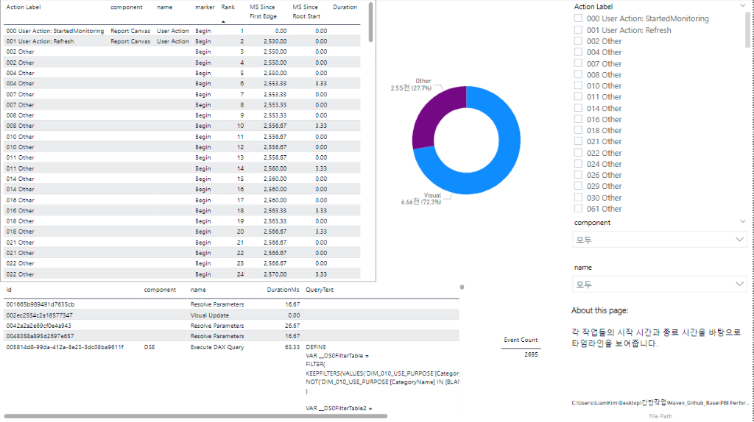
1. Power BI 퍼포먼스 보고서 소개
5. Timeline
각 행동을 시작한 시점부터 걸린 시간을 정리한 페이지

Slide 9
02
성능 분석기 측정 및 입력

Slide 10
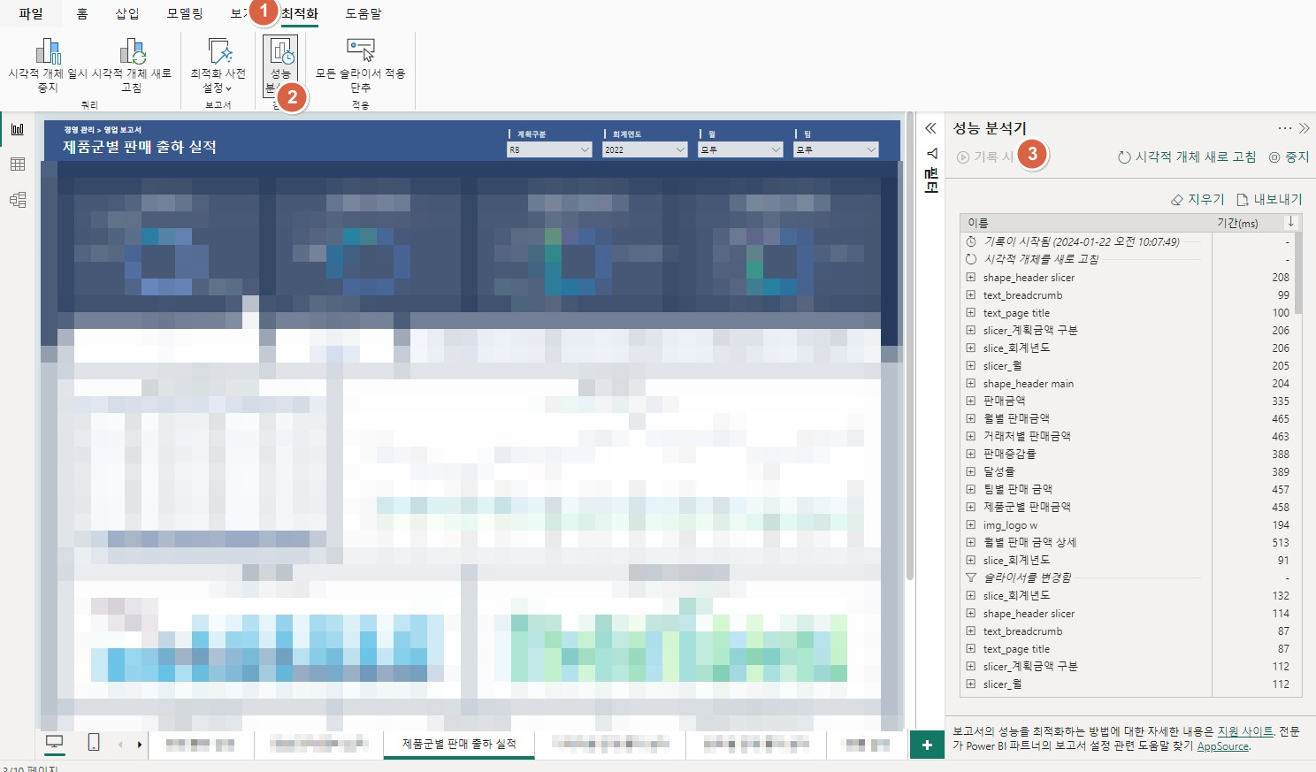
2. 성능 분석기 측정
Power BI 성능 분석기 측정 방법
- 특히 사용될 파일 조작들을 충분히 진행하는게 가장 중요합니다.
1
원하는 파일을 연 후 최적화 탭 선택
2
성능 분석기 선택
3
기록 시작 버튼 클릭
4
파일 조작하기
- Ex) 슬라이서 변경, 페이지 이동, 정렬 변경, 크로스 필터 확인, 데이터 리프레시 등 보고서에서 사용 예정인 조작들 시행해보기)

Slide 11
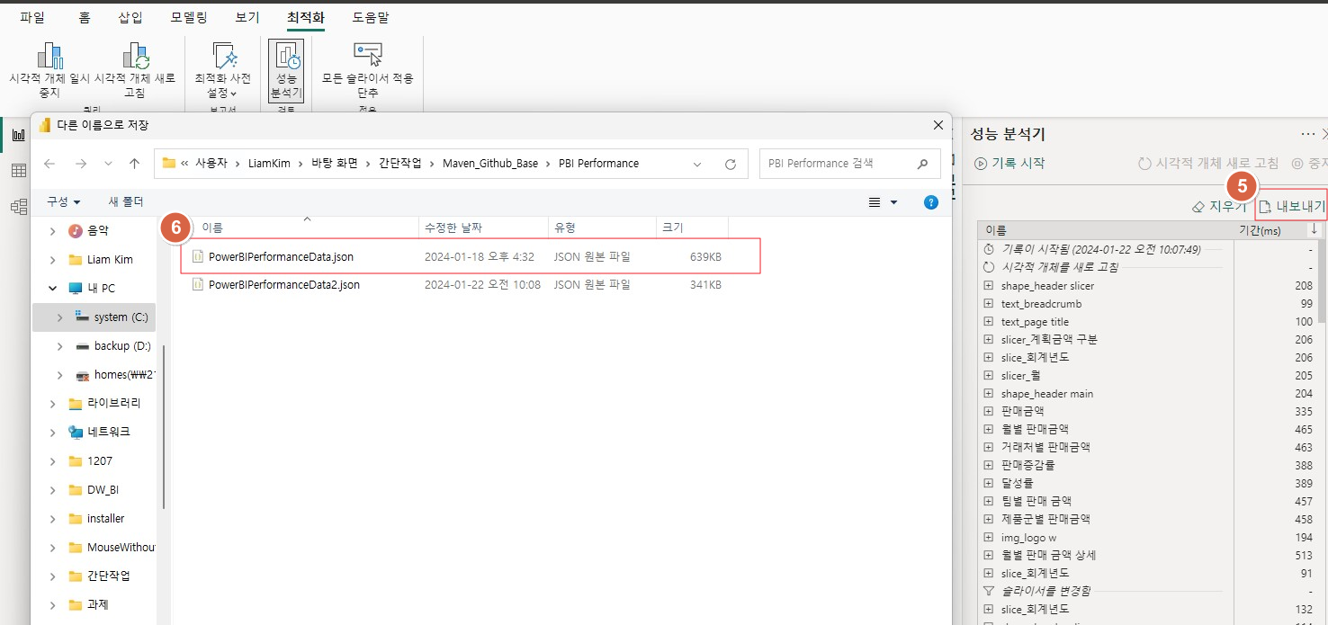
2. 성능 분석기 측정
성능 측정 후 내보내기로 JSON 형태의 파일로 결과 저장
5
내보내기를 통해 원하는 경로 및 파일명 선택 후 저장
6
해당 파일 확인

Slide 12
03
성능 분석 데이터 입력

Slide 13
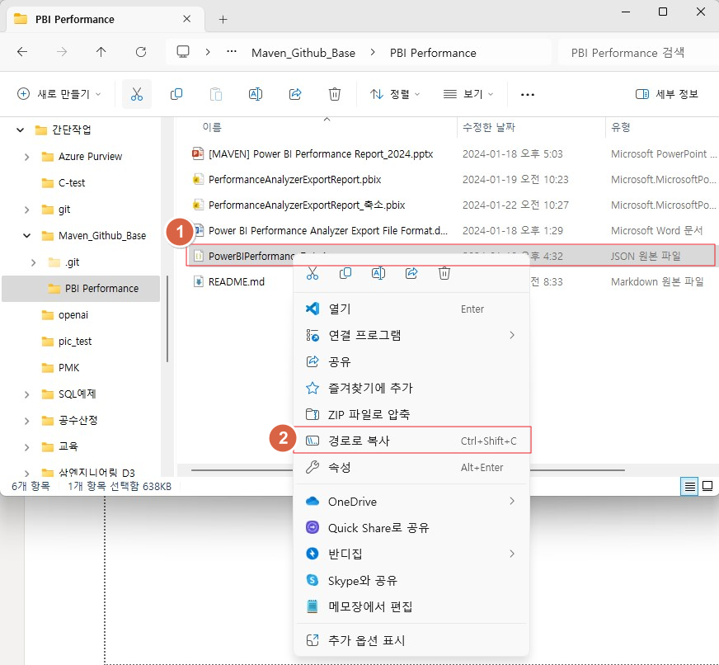
3. 성능 분석 데이터 입력
2. Visual Summary
BI 보고서의 시각적 개체
1
저장된 성능 측정 JSON 파일 선택 후 우클릭 지정
2
경로로 복사 선택

Slide 14
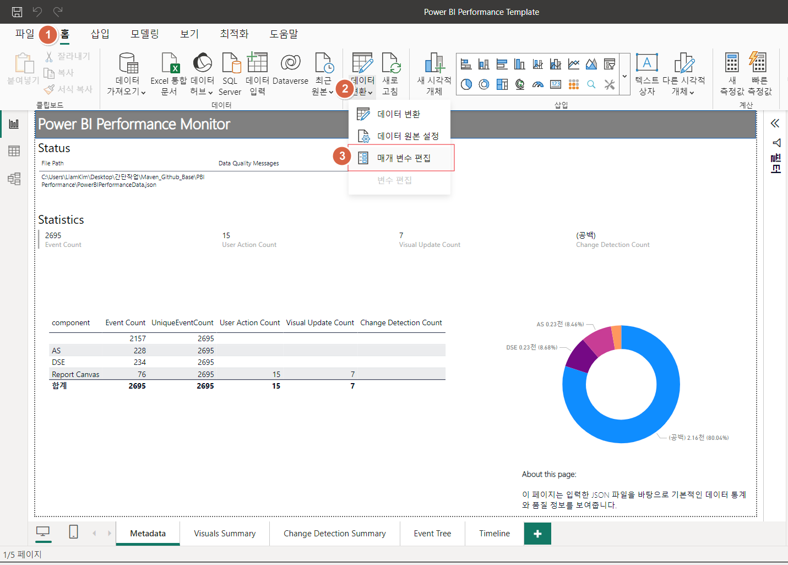
3. 성능 분석 데이터 입력
2. Visual Summary
BI 보고서의 시각적 개체
1
Power BI Performance 보고서 템플릿 다운 및 접속 후 - 홈 탭 클릭
2
데이터 원본 (텍스트 & 아래 꺽새) 클릭
3
매개 변수 편집선택

Slide 15
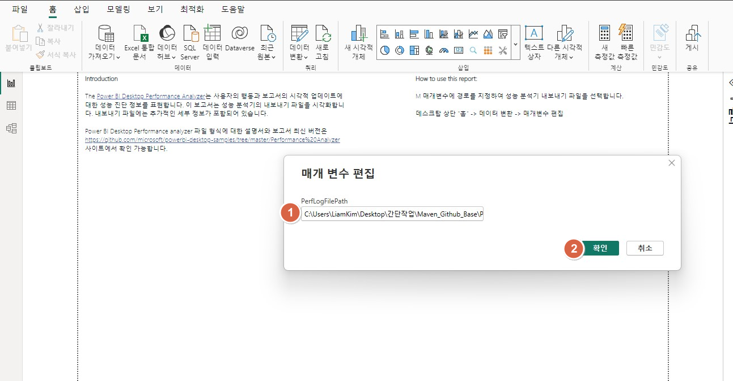
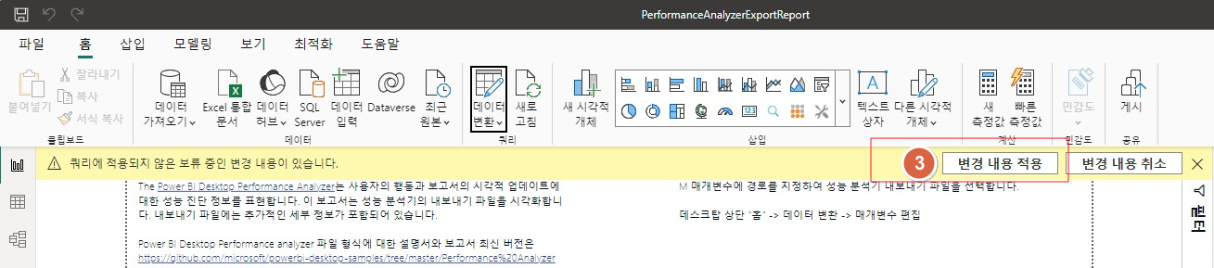
3. 성능 분석 데이터 입력
2. Visual Summary
BI 보고서의 시각적 개체
1
복사된 경로 붙여넣기
※ 경로의 가장 앞과 뒤의 따옴표 지운 후 적용하기
2
확인 버튼 선택
3
매개 변수 입력 후, 변경 내용 적용 버튼 클릭하기

Slide 16
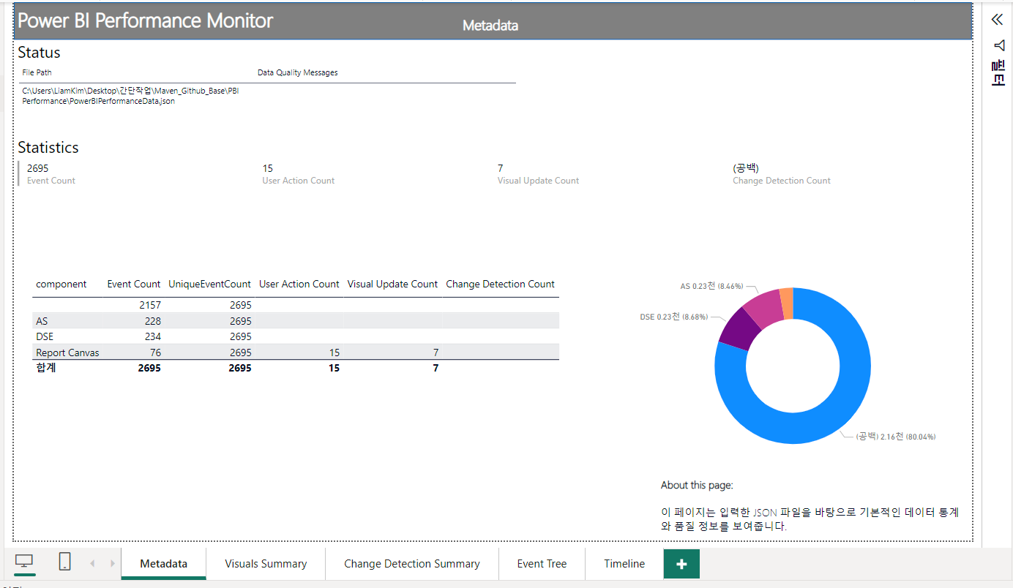
3. 성능 분석 데이터 입력
퍼포먼스 보고서 적용 완료 – 데이터 및 보고서 확인이 가능합니다.

